Slide 1
ESERCITAZIONE 2
FUNZIONI PWS (Piece-Wise Sinusoidal function)
Giuseppe Pelosi
Dipartimento di Elettronica e Telecomunicazioni
Università di Firenze
E-mail: giuseppe.pelosi@unifi.it
URL: http://www.cem.unifi.it/

Slide 2
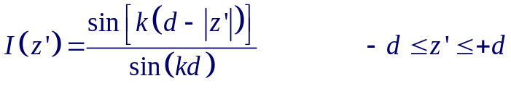
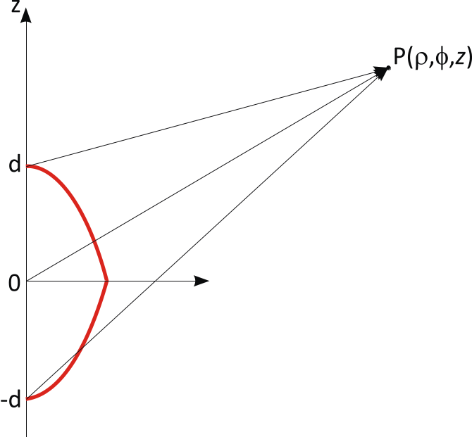
Funzioni PWS
PWS – distribuzione di corrente sinusoidale a tratti

Slide 3
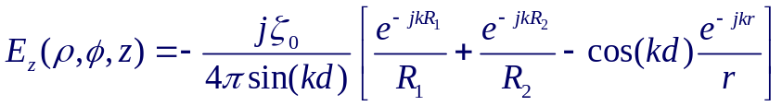
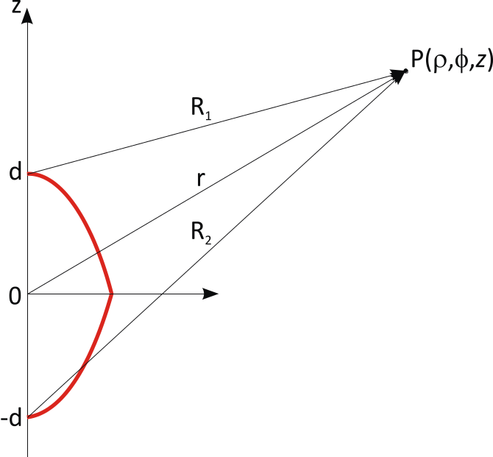
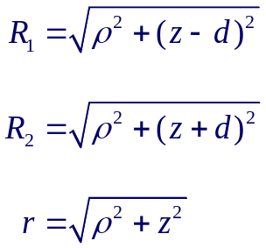
xxx
La componente E_{z} del campo elettrico nel generico punto P ≡ (ρ, φ, z) è data dalla relazione:
Dove:

Slide 4
xxx
Per derivare l'espressione generale del campo elettromagnetico, ed in particolare della componente E_{z} data dalla precedente equazione, si deve partire dal potenziale vettore.
La distribuzione di corrente è lungo l'asse z, percui il potenziale vettore A ha solo la componente A_{z}
Dove:

Slide 5
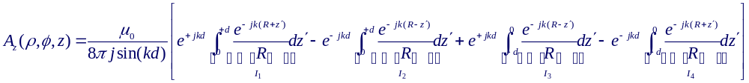

xxx
I precedenti integrali possono essere riscritti in termini di esponenziali utilizzando le formule di Eulero
ed è evidente, dalla simmetria del problema, che:

Slide 6


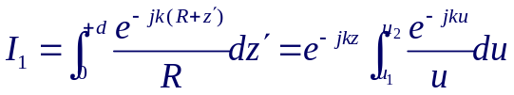

xxx
I quattro integrali precedenti (I₁, I₂, I₃, I₄) sono della stessa forma.
Introducendo ad esempio in I₁ e I₄ il cambiamento di variabili
È facile verificare che:
e di conseguenza gli integrali si possono riscrivere come segue:
Dove:

Slide 7
xxx
La forma dell’ultimo integrale può essere espressa in termini di funzioni speciali Si (integralseno) e Ci (integralcoseno), ma l'utilizzazione di questa forma non è necessaria in questo caso in quanto non si vuole ricavare il potenziale.
La componente E_{z} del campo elettrico totale può essere infatti determinata dalla relazione

Slide 8
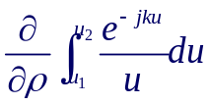
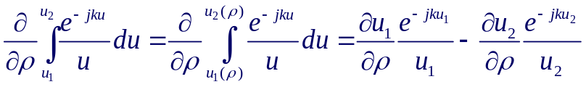
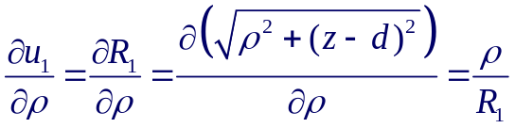
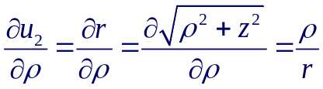
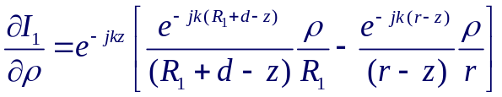
xxx
Ne consegue che si può trovare la componente E_{z} del campo totale mediante delle operazioni di differenziazione sulla componente del potenziale A_{z} e quindi sono necessarie operazioni del tipo
Si può verificare ad esempio, che:
Dove:
e
Quindi:

Slide 9
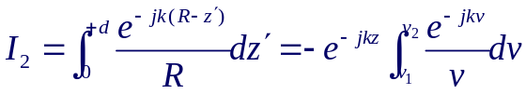
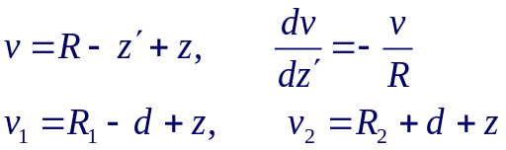
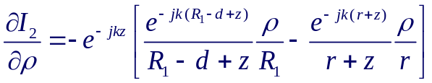
xxx
Con i rimanenti integrali si procede analogamente.
Per esempio con I₂ si ha:
Dove si è posto:
ed allora

Slide 10

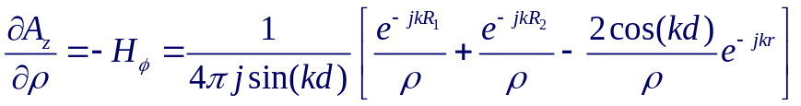
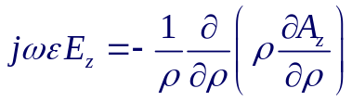
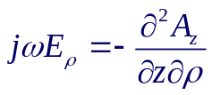
xxx
L'espressione finale per assume la forma:
da cui si può ottenere anche la componente E_{z} tramite la relazione:
La componente E_{ρ} può essere invece ottenuta dall'espressione:

Slide 11
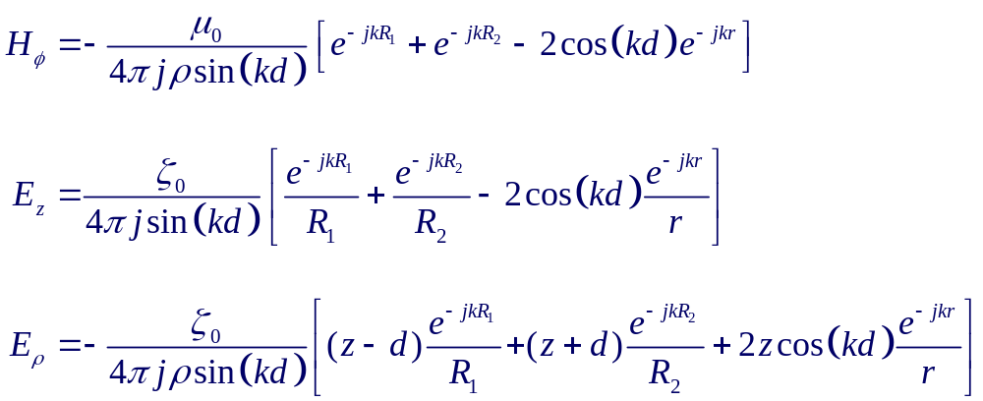
xxx
Le tre componenti non nulle del campo elettromagnetico irradiato da una PWS assumono le seguenti espressioni:

Slide 12

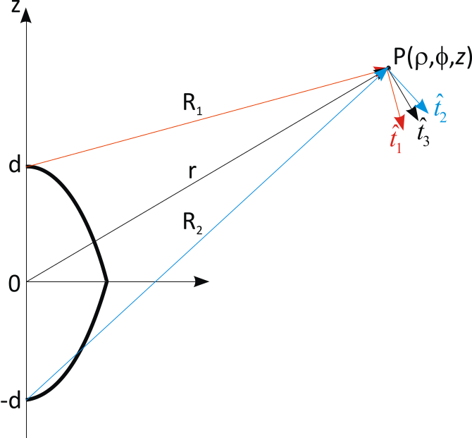
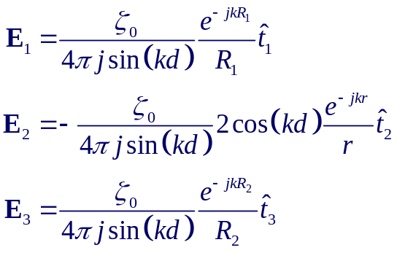
xxx
Il campo elettromagnetico irradiato da una PWS può essere riscritto opportunamente nel seguente modo
Con:
Questi tre termini esprimono esattamente il campo di un dipolo PWS che può essere interpretato come sovrapposizione di tre onde sferiche (con fattore di diagramma di irradiazione 1/sinθ provenienti dal centro e dagli estremi del dipolo.

Slide 13
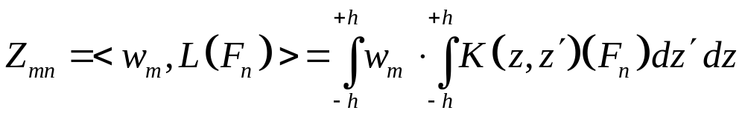
xxx

